Slide 1
Quelle
https://www2.vobs.at/bio/Physik/ppt/ElektrizitaetKap14.ppt
Author: Johann Kuno Mangold
Kap.14 Elektrizität

Slide 2
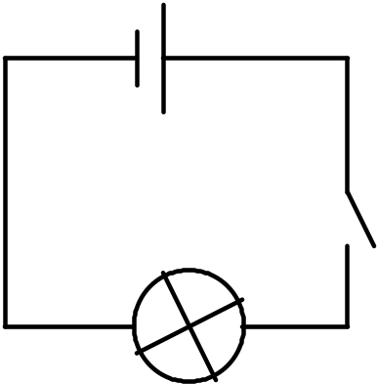
14. Elektrizität
Erst seit dem 19. Jahrhundert gibt es eine ernsthafte Auseinandersetzung mit der Elektrizität. Größere technische Anwendungen gibt es erst seit Mitte des 19. Jh.’s.
Wichtige Personen:
· Faraday (Induktionsgesetz
· Maxwell (Licht = elektromagnetische Welle)
14.1 Der Stromkreis
Elektrische Ladung, Stromstärke, Spannung sind Größen, mit denen man den Stromkreis beschreiben kann.

Slide 3
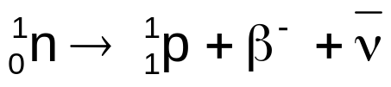
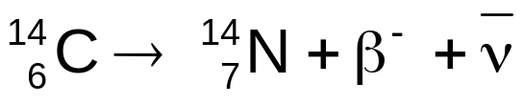

14.1.1 Die Ladung
Elektronen und Protonen haben gleich große, aber entgegengesetzte Ladungen. Die Größe der Ladung eines solchen Elektrons wird in der Einheit e = 1,602*10⁻¹⁹ C (Coulomb) angegeben.
e … Elementarladung
Beispiele für Ladungen:
Teilchen | Ladung
γ | 0
ν | 0
e- | -e
p | +e
n | 0
α | +2e
Kern | +92e
Radioaktiver Zerfall:
0 = +e + (-e)
6e = 7e + (-e) + 0
Kap.14 Elektrizität

Slide 4
In einem abgeschlossenen System bleibt die Summe der Ladungen stets gleich (Satz von der Erhaltung der Ladung).
Die elektrische Ladung tritt messbar nur in Vielfachen von e auf (gequantelt). Es gibt in der Elementarteilchenphysik jedoch noch eine kleinere, als die Elementarladung: Quarks = Teilchen aus denen z.B. Protonen aufgebaut sind, haben 2/3 e.
Kap.14 Elektrizität

Slide 5
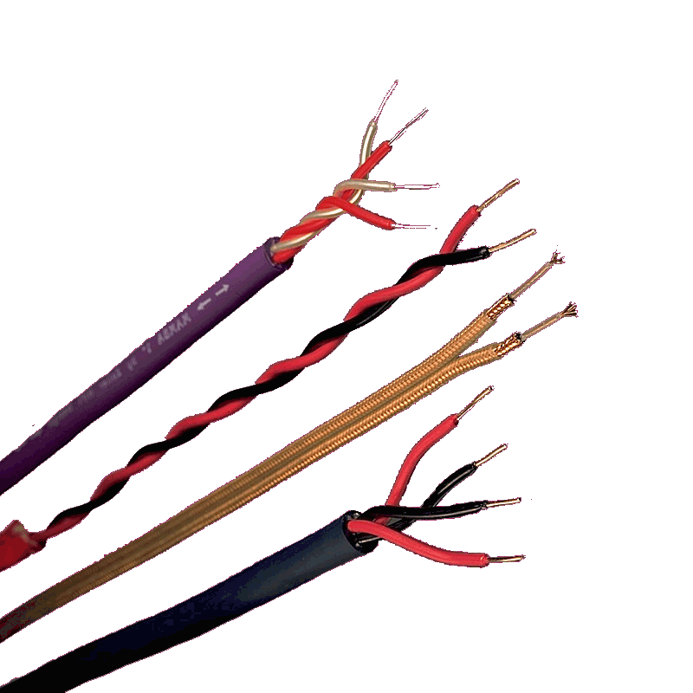

Titel: Stromleitung
Stromleitung
Kap.14 Elektrizität

Slide 6
Metalle
Metalle
Kap.14 Elektrizität

Slide 7
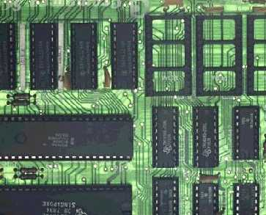
Halbleiter
Halbleiter
IV
6
C
6eV
Eigenleitung
Störstellenleitung
14
Si
1,1eV
Kristallgitter
32
Ge
0,7eV
Anwendung:
Elektronik
50
Sn
Kap.14 Elektrizität

Slide 8


Isolator
Wasser
Riesenmoleküle
negatives Nichtmetallion
positives Metallion
Isolator
kein Stromfluss in Ionenkristallen
Kap.14 Elektrizität

Slide 9
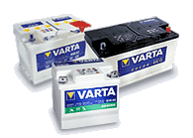
Elektrolyt
Elektrolyt
Anion
Kation
Kap.14 Elektrizität

Slide 10
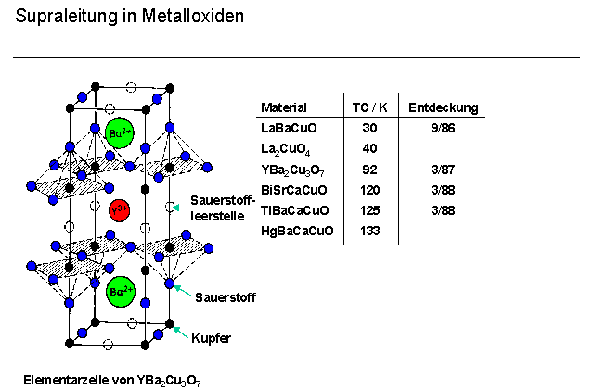
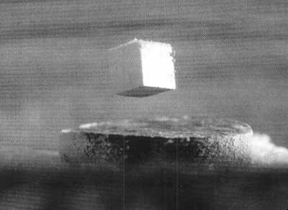
Supraleiter
<10²K
Supraleiter
Kap.14 Elektrizität

Slide 11
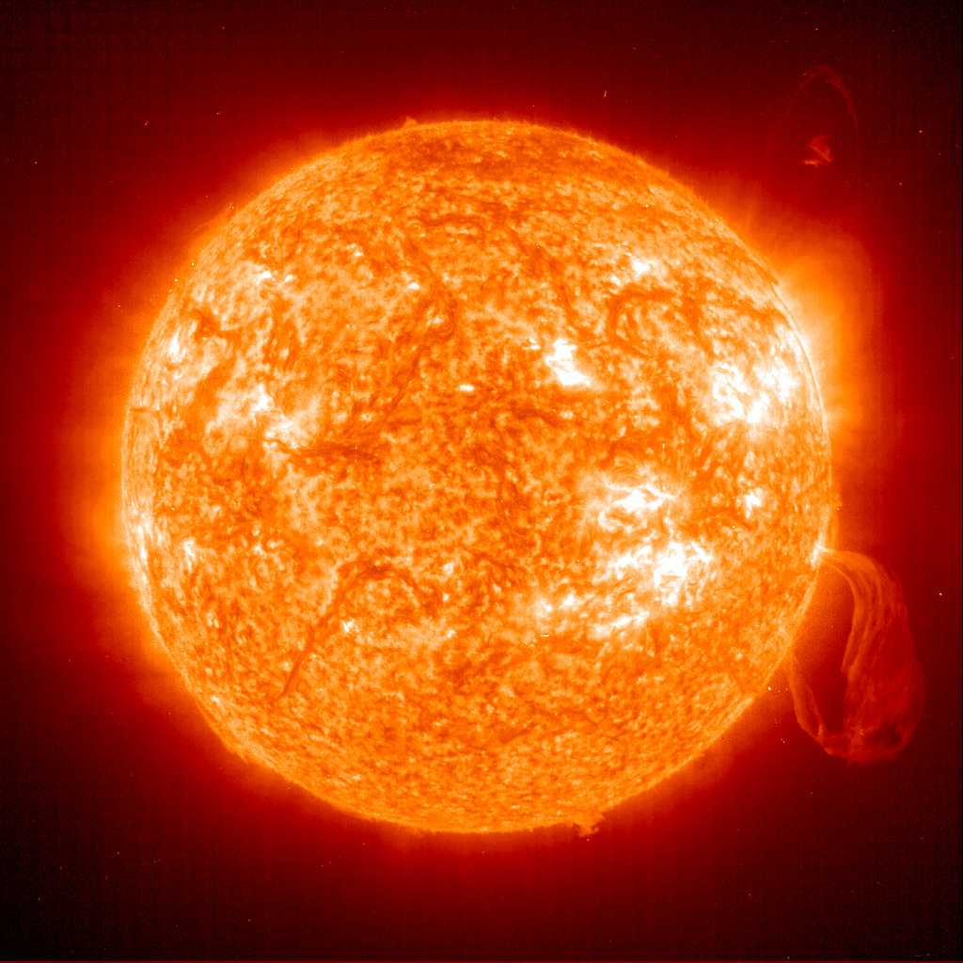
Plasma
Plasma
>10³K
Kap.14 Elektrizität
Ende

Slide 12
14.1.2 Die elektrische Stromstärke
Bei Bewegung von Ladungen spricht man von elektrischem Strom.
Bewegen sich pro Sekunde gleich viele Ladungen in gleicher Richtung spricht man von stationärem elektrischem Strom (Gleichstrom).
ΔQ = I∙Δt
Q ... Ladungsmenge
I = ΔQ/Δt ... elektrische Stromstärke
[I] = 1 Ampere (1 A)
I ... Basisgröße des SI
[Definition für 1 A später]
Mit Hilfe von I wird die Einheit für die Ladung festgelegt: Die Ladungsmenge, die in 1 Sekunde bei 1 Ampere durch den Leiter fließt, heißt 1 Coulomb.
Bsp: Die Ladungsmenge eines Autos beträgt Q = 45 Ah (→ 45 h könnte ein Strom von 1 A fließen) Akku: 12 V
Kap.14 Elektrizität

Slide 13
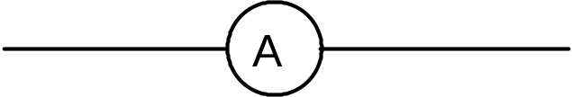
Die Stromstärke wird mit einem Amperemeter gemessen.
Schaltsymbol:
Ein Amperemeter wird stets in Serie geschaltet!!!!
Kap.14 Elektrizität

Slide 14
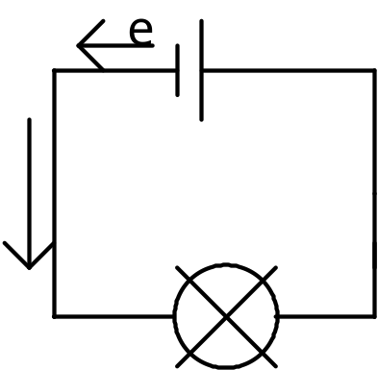
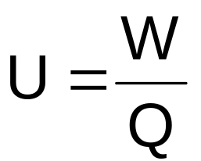
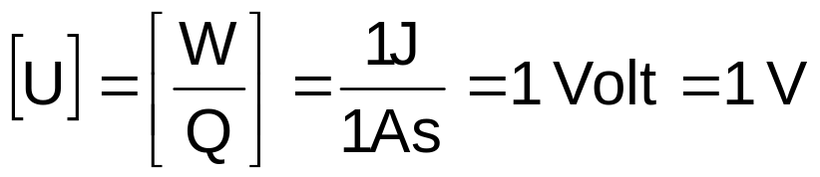
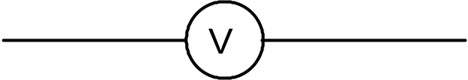
14.1.3 Die elektrische Spannung
Batterie verrichtet Arbeit an den Elektronen
Die Arbeit, die zum Verschieben der Einheitsladung (1 C) von einem Punkt zum anderen Punkt des Stromkreises notwendig ist, heißt elektrische Spannung U.
Messgeräte für die el. Spannung heißen Voltmeter.
Ein Voltmeter wird stets parallel geschaltet!!!
Kap.14 Elektrizität

Slide 15
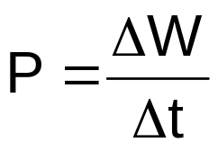
14.2 Stromarbeit - Stromleistung
Ausgangspunkt: Definition der Spannung,
Arbeit für das Verschieben der Gesamtladung
Arbeit: W = U∙ΔQ
ΔQ = I∙Δt
W = U∙I∙Δt
Leistung:
P = U * I
[P] = 1 Watt = 1W
[W] = 1 J = 1 VAs = 1 Ws
Bsp: Wann ist der Akku (siehe Bsp. oben) entladen, wenn man vergisst, die Scheinwerfer zu löschen?
(P = 130 W, Q = 45 Ah, U = 12 V):
I = P/U = 130/12 = 10,83 A
Q = I*t, t = 45/10,83 = 4 h
Kap.14 Elektrizität

Slide 16
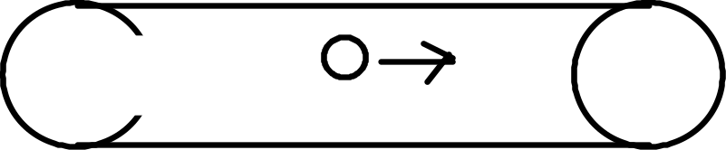
Bsp: Wie schnell sind Elektronen in einem Aluminiumleiter, wenn
I = 10 A?
Anzahl der frei beweglichen Ladungsträger n?
n = 1/a³
a ... Durchmesser eines Aluminiumatoms:
a = 2*10⁻¹⁰ m
n = 1/8*10⁻³⁰
Q = n * e * A * v * t
I = Q/t = n*e*A*v
v = I/n*e*A
v = 1/ (1/8*10⁻³⁰) *1,6*10⁻¹⁹*10⁻⁶ = 5*10⁻⁴ m/s = 0,5 mm/s
Kap.14 Elektrizität

Slide 17
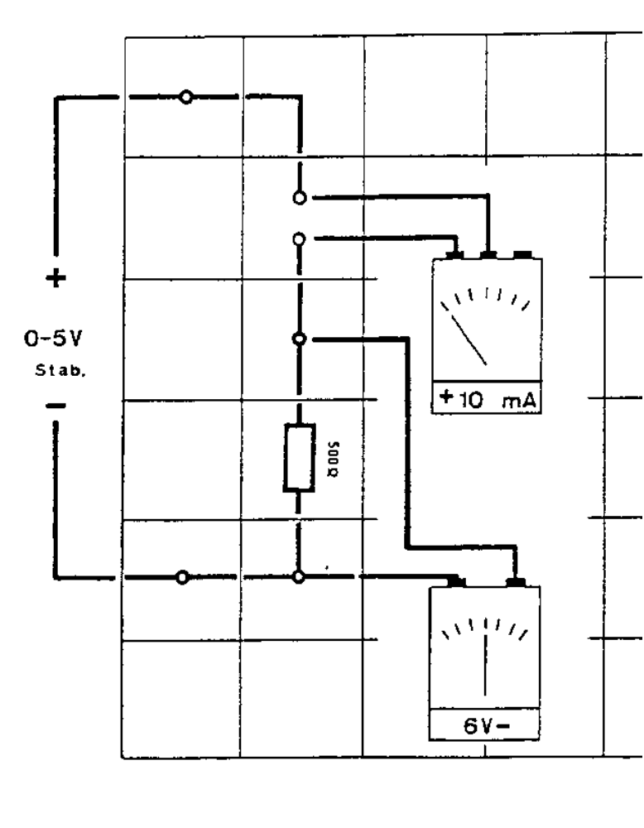
14.3.1 Das Ohmsche Gesetz
14.3 Der elektrische Widerstand
Versuch:
Die angelegte Spannung soll im Bereich von 0 V bis 5 V variiert werden . Als Widerstand verwenden wir den Baustein mit der Aufschrift 500 Ω.
Wir messen Stromstärke und Spannung. und tragen die Werte in einem U-I- Diagramm auf.
Kap.14 Elektrizität

Slide 18
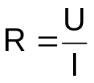
U [V] | 0 | 1 | 2 | 3 | 4 | 5
I [mA]
[Ω]
I [mA]
10
Je größer die Spannung, desto größer die Stromstärke.
2
0
1
5
U [V]
Kap.14 Elektrizität

Slide 19
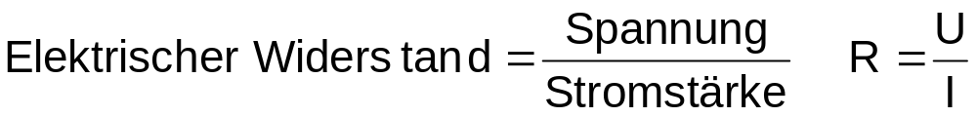
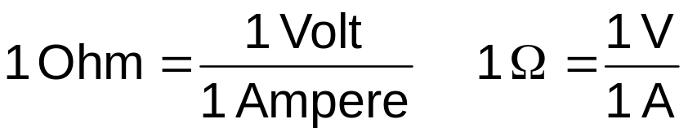
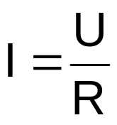
Ohmsches Gesetz
Andere Formulierungen für das Ohmsche Gesetz:
U = I∙R
Kap.14 Elektrizität

Slide 20
14.3.1 Der spezifische Widerstand
Wovon hängt der elektrische Widerstand ab?
Versuch 1: PTC mit voriger Versuchsanordnung.
Fertige ein U-I-Diagramm wie beim ohmschen Gesetz an und interpretiere es!
Ergebnis: Bei den meisten Metallen steigt der Widerstand mit der Temperatur.
Versuch 2:
Messstrecke mit verschiedenen Drahtlängen (Konstantandraht)
Spannung 6V
A
Länge [m] | 0,5 m | 1 m | 2 m
Stromstärke [A]
Kap.14 Elektrizität

Slide 21
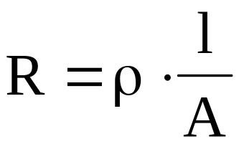
Versuch 3: Verschiedene Querschnitte
Querschnitt[m²] | einfach | doppelt | dreifach
Stromstärke [A]
Versuch 4: Verschiedene Drahtsorten
Drahtsorte | Messing | Konstantan
Stromstärke [A]
ρ.. spezifischer Widerstand
l .. Länge des Leiters
A .. Querschnitt des Leiters
Kap.14 Elektrizität

Slide 22
Beachte: Die Werte in der folgenden Tabelle beziehen sich auf eine Temperatur von 18°C.
Stoff | Ohm pro 1 m Länge und 1 mm² Querschnitt
Silber | 0,016
Kupfer | 0,017
Gold | 0,022
Messing | 0,08
Eisen | 0,1
Konstantan | 0,5
Bogenlampenkohle | 60 – 80
Kap.14 Elektrizität

Slide 23
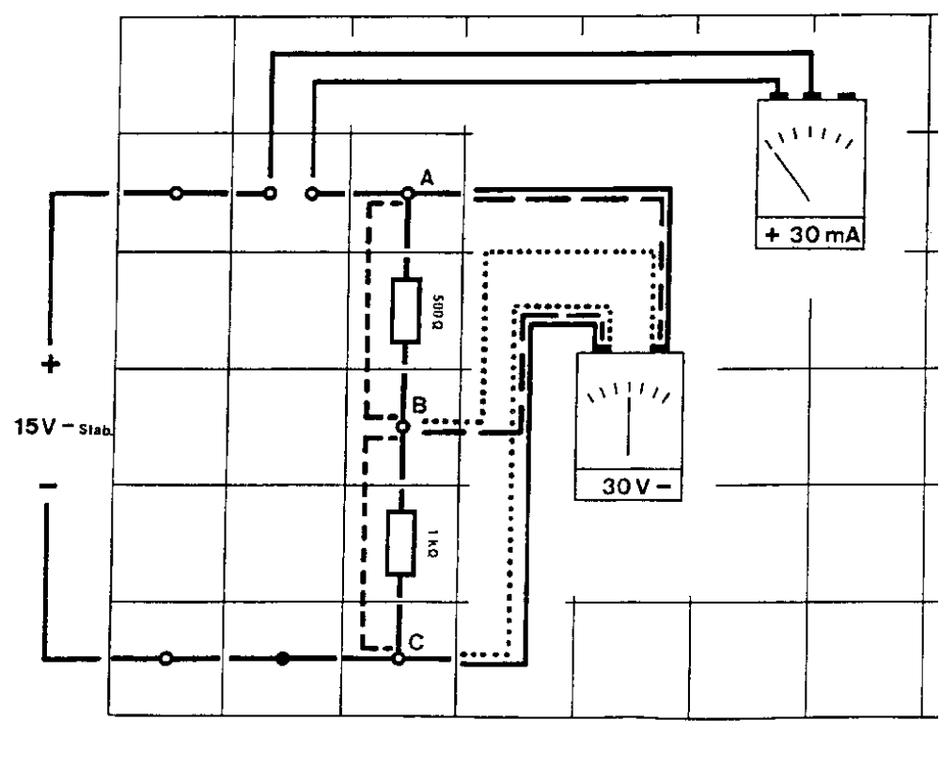
10.4 Schaltung von Widerständen
10.4.1 Serienschaltung von Widerständen
Die Stromstärke der in Serie geschalteten Widerstände wird mit dem Amperemeter gemessen. (30mA-Messbereich).
Das Voltmeter (30V) überprüft zuerst die Gesamtspannung (A-C), dann die Teilspannungen (A-B) und (B-C).
A
B
C
Kap.14 Elektrizität

Slide 24
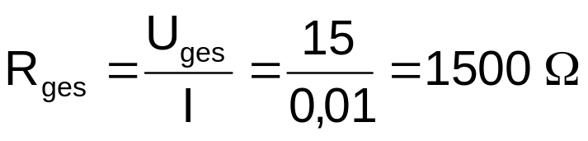
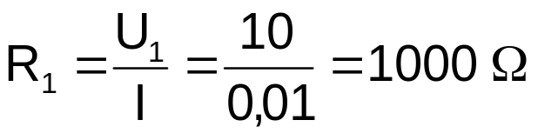
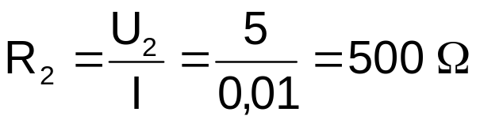
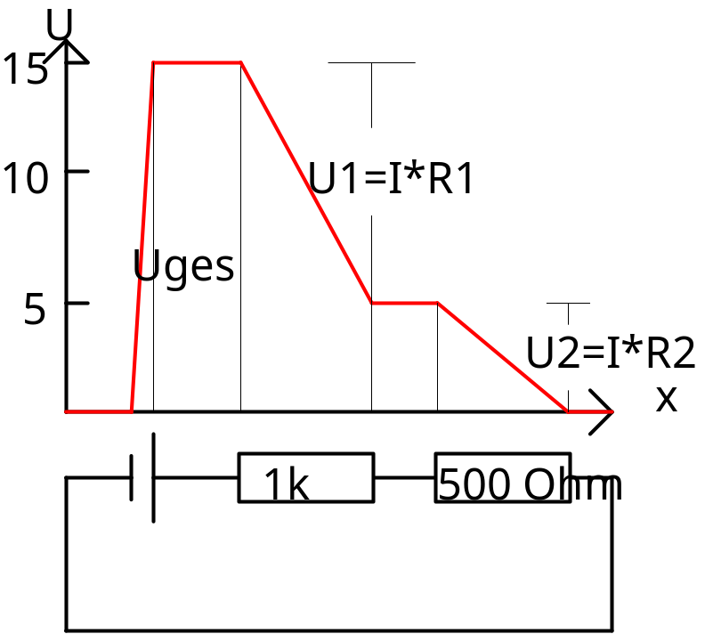
I = 10 mA
U_{AC} = 15 V
U_{AB} = 10 V
U_{BC} = 5 V
U_{ges} = U₁ + U₂ =
= I∙R₁ + I∙R₂
I∙R_{ges} = I∙R₁ + I∙R₂
R_{ges}= R₁ + R₂
2. KH. Regel: In einem geschlossenen Stromkreis ist die
Summe der elektrischen Spannungen stets null. (Maschensatz)
Kap.14 Elektrizität

Slide 25
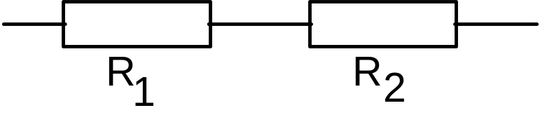
Rechenbeispiel:
R₁ = 50 Ohm; R₂ = 70 Ohm
Berechne den Gesamtwiderstand!
Wie groß ist die Stromstärke, wenn wir 12 V an die beiden Widerstände anlegen?
Kap.14 Elektrizität

Slide 26
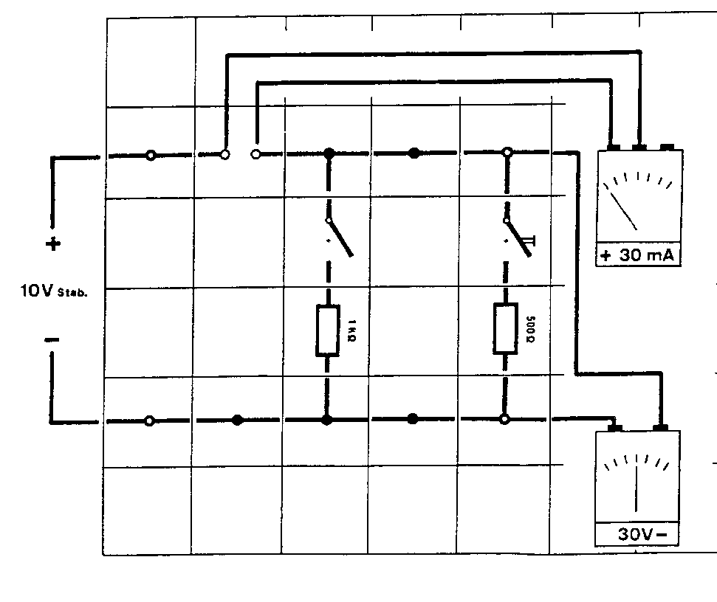
10.4.2 Paralleschaltung von Widerständen:
Mittels Schalter und Taster können die Widerstände einzeln zugeschaltet werden, um die Teilstrom-stärken zu ermitteln.
Wird der Schalter geschlossen und die Taste gedrückt, kann die Gesamtstromstärke abgelesen werden.
Kap.14 Elektrizität

Slide 27
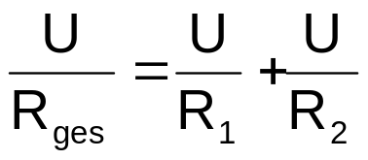
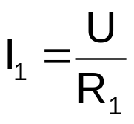
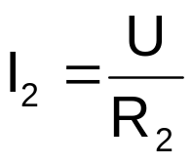
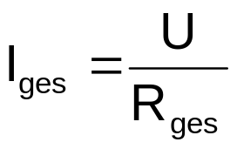
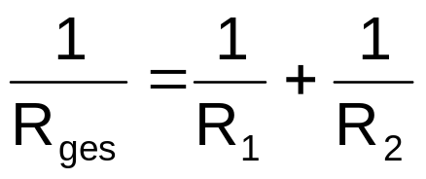
Spannung: U = 10 V
Teilstromstärke im linken Zweig: | I₁ = 9,5 mA
Teilstromstärke im rechten Zweig: | I₂ = 19 mA
Gesamtstromstärke: | I_{ges}= 28,5 = I₁ + I₂
Die Summe der Teilströme ist gleich der Gesamtstromstärke
I_{ges} = I₁ + I₂
Bei der Parallelschaltung ist der Kehrwert des Gesamtwiderstandes gleich der Summe der Kehrwerte der Einzelwiderstände.
Kap.14 Elektrizität

Slide 28
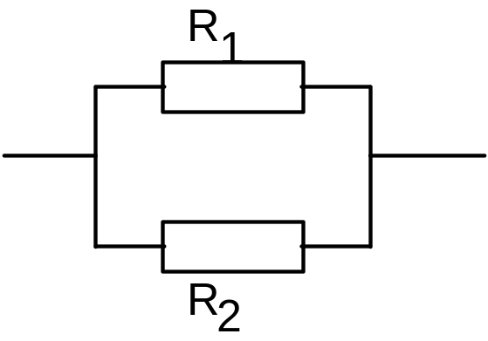
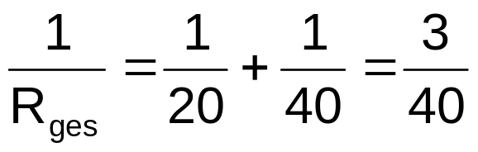
1. KH. Regel: In einem Verzweigungspunkt ist bei stationärer Strömung die Summe der elektrischen Stromstärken null. (Knotensatz)
Beispiel:
Parallelschaltung:
R₁ = 20 Ohm, R₂ = 40 Ohm
R_{ges} = ?
R_{ges} = 13,3 Ohm
Bemerkung: Der Gesamtwiderstand ist stets kleiner als der kleinere der beiden Widerstände.
Kap.14 Elektrizität

Slide 29
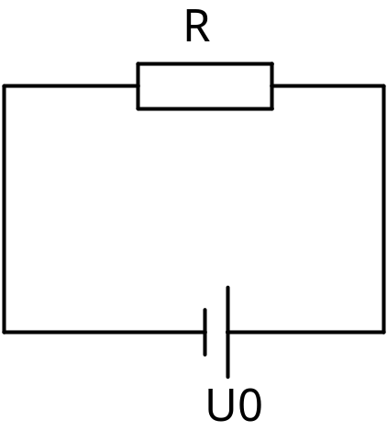
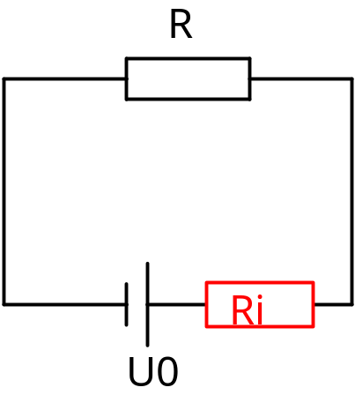
14.5 Klemmenspannung, Quellenspannung, Innenwiderstand
I = U/R
I= 4,5/0 → unendlich
gemessen: I = 2,1 A
1. Messung: Nur Spannung der Spannungsquelle: U₀ = 4,5 V
(Quellenspannung)
Mit Verbraucher: U_{kl} = 4 V (Klemmenspannung)
Ersatzschaltung:
R_{i} ... Innenwiderstand der Quelle
U₀ = I*R_{i} + I*R
U_{kl} = U₀ - I*R_{i}
I*R_{i} fällt am Innenwiderstand ab
Kap.14 Elektrizität

Slide 30
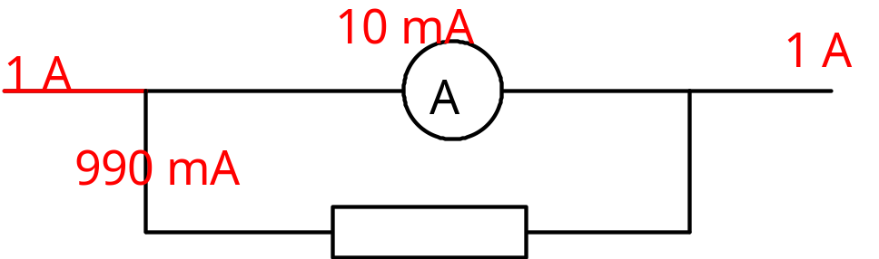
Berechnung des Innenwiderstands der Batterie in unserer Schaltung:
2. Messung: I = 235 mA
U_{kl} = 3,95 V
→ Ri = (4,5 - 3,95)/0,235 = 2,34 Ω
14.6 Messbereichserweiterung bei Volt- und Amperemeter
1. Wie kann man den Innenwiderstand eine Amperemeters verändern?
Amperemeter kann nur 10 mA messen.
Wunsch: 1 A soll damit gemessen werden.
Es muss ein Widerstand parallel geschaltet werden, dessen Größe
Ri/(n-1) ist.
n … Erweiterungsfaktor
Kap.14 Elektrizität

